Slide 1
МАСИ

Slide 2
ПОНЯТТЯ ПРО МАСИ НАСТРОЇ ТА ДУМКИ МАС МАСОВА СВІДОМІСТЬ ПОВЕДІНКА МАС

Slide 3
ПОНЯТТЯ ПРО МАСИ

Slide 4
МАСА психологічна єдність людей

Slide 5
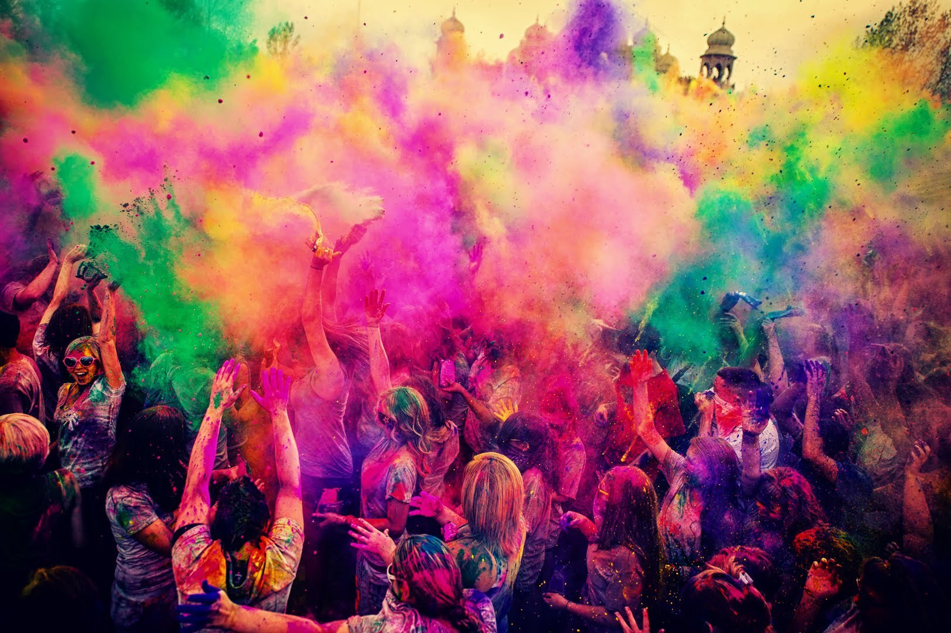

Slide 6
МАСА формується й певним чином поводить себе під упливом масового настрою

Slide 7
ДЖЕРЕЛО ЗАРАЖЕННЯ

Slide 8
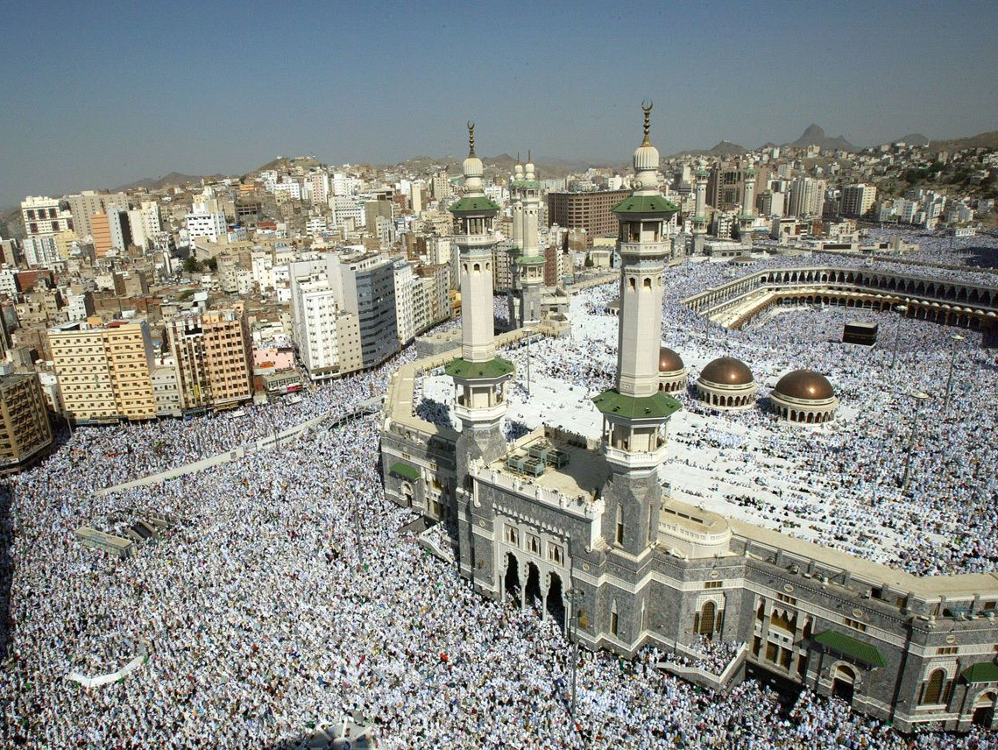
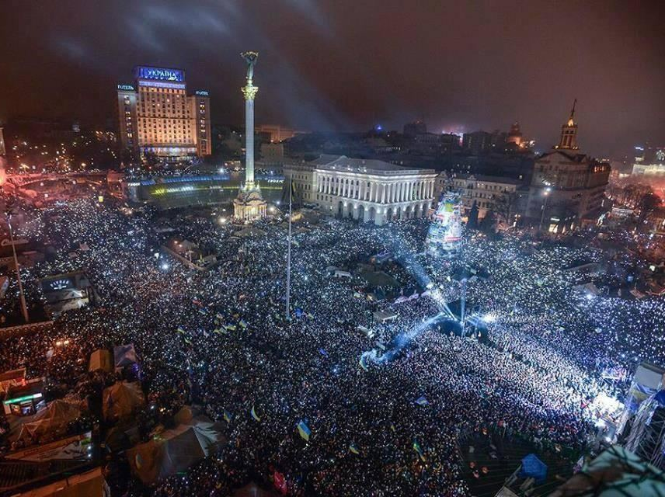
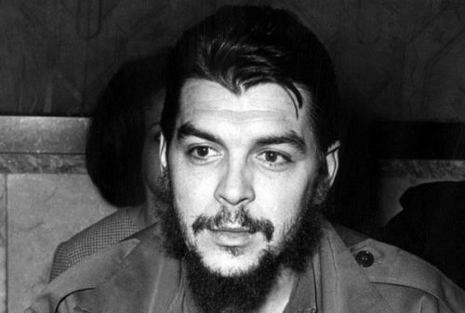

Slide 9
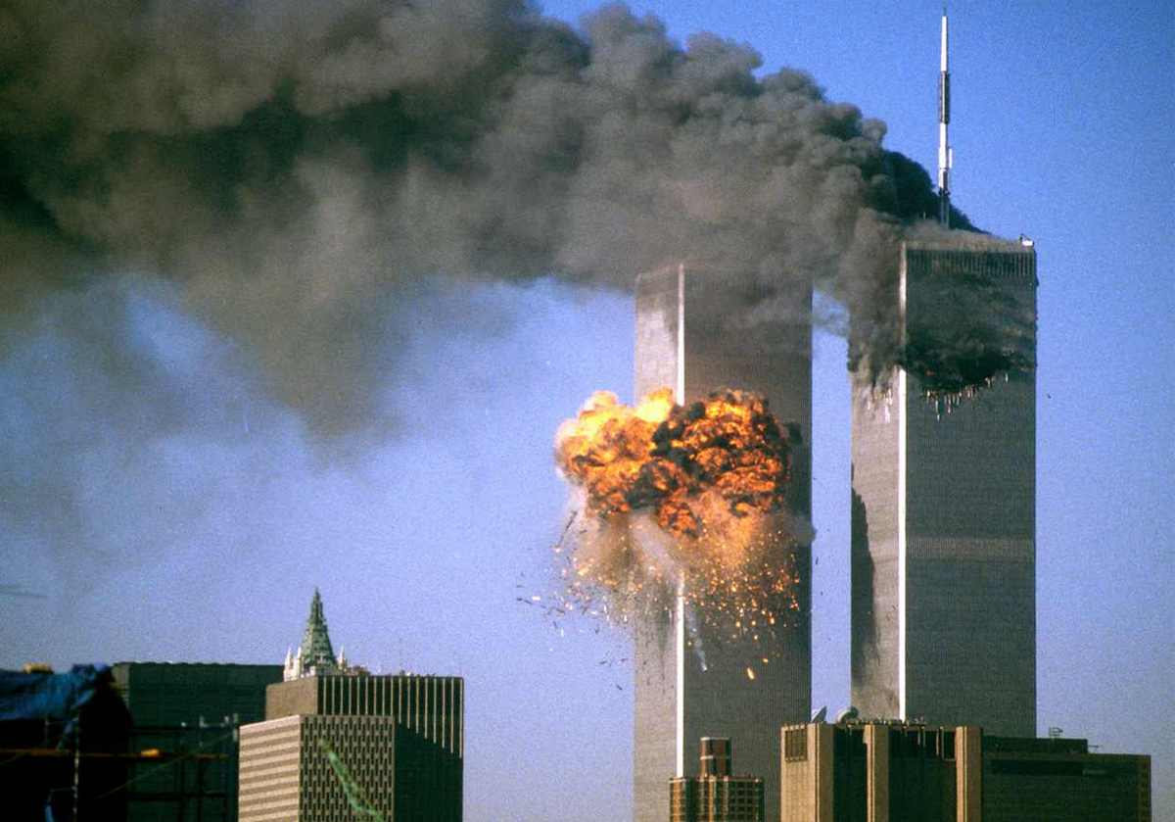

Slide 10
МАСА змінює поведінку людини

Slide 11
МАСА викликає особливі психологічні стани

Slide 12
Кожна людина, ставши членом маси втрачає свою конкретність і перетворюється в часточку єдиного соціально-психологічного організму

Slide 13
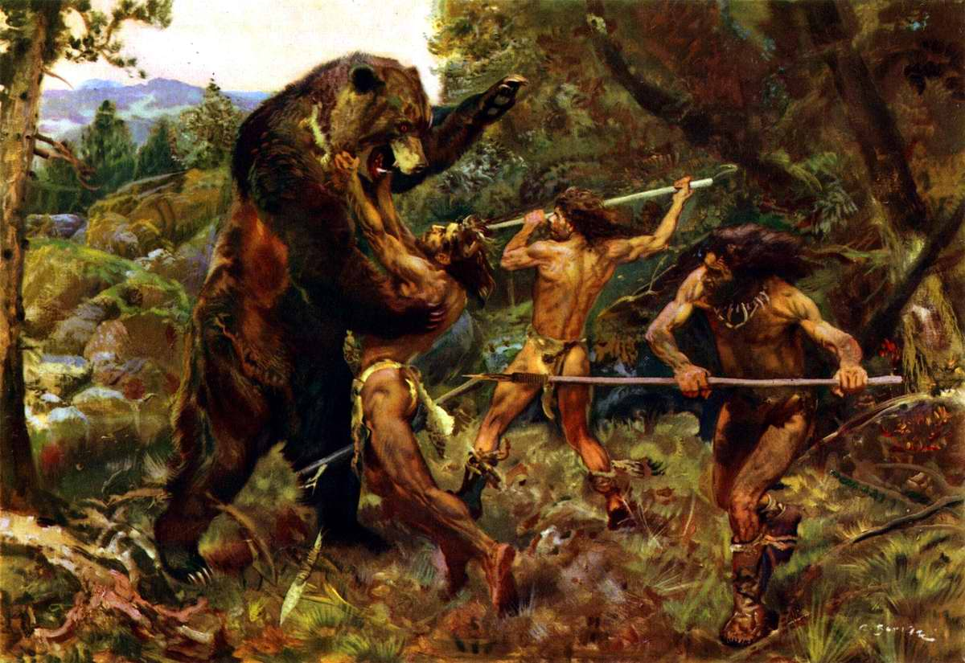

Slide 14
ЗАСОБИ МАСОВОЇ КОМУНІКАЦІЇ ЗАСОБИ МАСОВОЇ ІНФОРМАЦІЇ МАС-МЕДІА МАСОВА КУЛЬТУРА

Slide 15
МАСОВИЙ ЧИСЛЕННИЙ?

Slide 16
Маса може проявити себе як цілісність, коли нею керувати, навіть якщо вона існує і в роздрібненій формі

Slide 17
Від масової комунікації не може народитися немасова культура і немасова свідомість, інакше масова комунікація тоді не буде масовою

Slide 18
МАСИ НАТОВП ПУБЛІКА

Slide 19
Стрижневим елементом маси є її свідомість

Slide 20
ВИДИ МАС:

Slide 21
ВЕЛИКІ МАЛІ

Slide 22
СТІЙКІ НЕСТІЙКІ

Slide 23
ЗГРУПОВАНІ НЕЗГРУПОВАНІ

Slide 24
УПОРЯДКОВАНІ НЕУПОРЯДКОВАНІ

Slide 25
КОНТАКТНІ НЕКОНТАКТНІ

Slide 26
СПОНТАННІ ОРГАНІЗОВАНІ

Slide 27
СОЦІАЛЬНО ОДНОРІДНІ СОЦІАЛЬНО НЕОДНОРІДНІ

Slide 28
СТИХІЙНІ ШТУЧНІ

Slide 29
Стихійні маси виникають у результаті дії факторів “пасивного” роду

Slide 30
ПРАОСНОВА ФОРМУВАННЯ МАС БАЖАННЯ ЗАЦІКАВЛЕННЯ ПОГЛЯДИ ПРИНЦИПИ

Slide 31
Штучна маса — це продукт організованої праці кількох людей чи однієї особи, соціальних інститутів, які керують людьми

Slide 32
ОЗНАКИ МАС:

Slide 33
АМОРФНІСТЬ

Slide 34
СТОХАСТИЧНІСТЬ

Slide 35
СИТУАТИВНІСТЬ

Slide 36
ТИМЧАСОВІСТЬ

Slide 37
ГЕТЕРОГЕННІСТЬ

Slide 38
НЕСТАБІЛЬНІСТЬ

Slide 39
БЕЗДІЯЛЬНІСТЬ

Slide 40
ПРИРЕЧЕНІСТЬ

Slide 41
ФАЗИ ІСНУВАННЯ МАСИ:

Slide 42
ЗАРОДЖЕННЯ ВИНИКНЕННЯ МАСОВОГО НАСТРОЮ

Slide 43
ГУРТУВАННЯ ЗАРАЖЕННЯ МАСОВИМ НАСТРОЄМ

Slide 44
АКТИВНА ФАЗА ФАЗА МАСОВОЇ ПОВЕДІНКИ

Slide 45
МАСИФІКАЦІЯ

Slide 46
Масова комунікація не стільки процес спілкування з масами, скільки процес масифікації людей, тобто процес створення маси через підключення індивіда до масової свідомості

Slide 47
Основною причиною втягування людини в масу є її психологічна готовність стати частинкою маси і без впливу масифікатора

Slide 48
НАСТРОЇ ТА ДУМКИ МАС

Slide 49
РЕАЛЬНІСТЬ ВІРТУАЛЬНА ДІЙСНІСТЬ

Slide 50
ПОТРЕБИ АУДИТОРІЇ

Slide 51
ПОЗИТИВНІ НАСТРОЇ НЕГАТИВНІ НАСТРОЇ

Slide 52
Нормальні умови життя не викликають масових настроїв, бо це сприймається як належне, нульові настрої не бродять серед людей

Slide 53
НАСТРОЇ ЗАРОДЖЕННЯ КРИСТАЛІЗАЦІЯ ДІЄВИЙ ВИХІД ЗАТУХАННЯ

Slide 54
МАСОВА СВІДОМІСТЬ

Slide 55
Суспільна свідомість, але актуалізована в часі й просторі певною спільнотою під упливом конкретних соціальних, культурологічних, політичних та інших чинників

Slide 56
МАСОВА СВІДОМІСТЬ ЕМОЦІЙНА МОЗАЇЧНА РУХЛИВА КОНКРЕТНА НЕОДНОРІДНА АМОРФНА

Slide 57
ілюзія всеохопного знання про світ і його події

Slide 58
ПОВЕДІНКА МАС

Slide 59
МАСОВА ПОВЕДІНКА НЕЗВИЧНА НЕНОРМАТИВНА НЕПЕРЕДБАЧУВАНА

